Slide 1

基于构件组装技术的Web应用
的优化模型的研究与实现
答辩人：袁 轶
导 师：陈 榕
副导师：顾伟楠
2011年3月19日

Slide 2
目录
课题的目的和意义
Elastos上Web应用模型的概述
优化模型的提出与设计
优化模型的实现与性能测试
总结

Slide 3
课题的目的和意义
针对Elastos平台上已有的Web应用模型中的不足提出改进方案
改良模型架构，加入新的特性以更好地适应Web应用的发展

Slide 4
Elastos上Web应用模型的概述
通过CAR构件与脚本引擎的交互实现浏览器的本地拓展
浏览器
提供本地扩展支持的构件
浏览器中的其它组件
CAR构件
CAR构件
对JS引擎的扩展程序CARSupport
JavaScript引擎
CAR构件

Slide 5
优化模型的提出与设计
优化模型的提出——需要解决什么问题？
  构件与脚本引擎交互时的性能优化
  全局对象的共享
  异常处理

Slide 6
优化模型的提出与设计
构件与脚本引擎交互时的性能优化
  原有模型：在应用加载时一次性将CAR构件的元数据全部加载
  优化模型：在脚本请求某个资源时再进行加载

Slide 7
优化模型的提出与设计
构件与脚本引擎交互时的性能优化
  CAR构件中的元数据与对象使用JavaScript对象进行封装，并注入脚本引擎环境中
  本地对象作为JavaScript对象的私有数据，在调出脚本环境后使用

Slide 8
优化模型的提出与设计
按需加载
  将模块作为对象注册到脚本环境中
  通过操作这个对象实现按需加载
CAR构件
Module_A
JavaScript环境
对
Module_A
的封装
Module_A

Slide 9
优化模型的提出与设计
按需加载的实现
  将模块作为对象注册到脚本环境中
  通过操作这个对象实现按需加载
  将加载后的元数据缓存

Slide 10
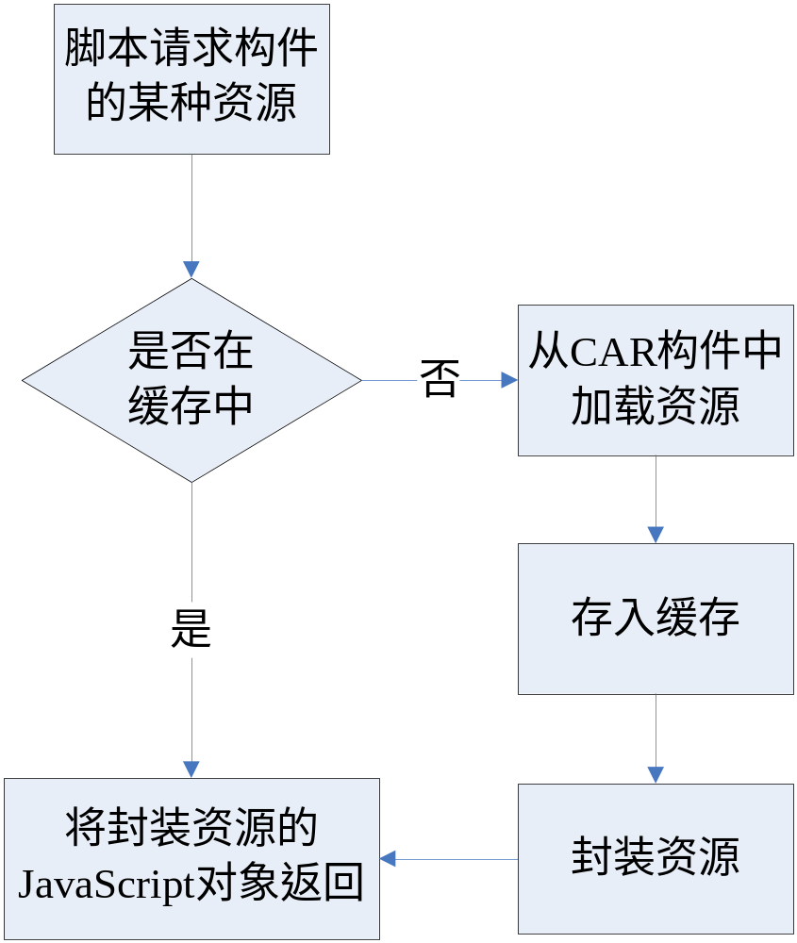
优化模型的提出与设计
按需加载的实现

Slide 11
优化模型的提出与设计
按需加载的优势
  不会造成单点上的性能瓶颈
  不会额外加载没有被使用的元数据
  可以适应CAR构件数量逐渐增多的应用

Slide 12
优化模型的提出与设计
全局对象的共享
  Web应用中，界面基于页面，不能保持全局对象
页面
页面
页面
基于浏览器的应用平台

Slide 13
优化模型的提出与设计
全局对象的共享
  使用本地对象实现全局对象
普通对象
CAR对象
页面
页面
页面

Slide 14
优化模型的提出与设计
异常处理
  将CAR构件调用中的错误映射为脚本引擎中的异常，也可自定义异常
  当调用的方法返回错误代码时，向脚本引擎中抛出异常
  采用FlyWeight模式

Slide 15
优化模型的提出与设计
异常处理
页面
异常管理器
CAR构件
返回错误
页面

Slide 16
优化模型的实现与性能测试
优化模型的实现
  在JavaScriptCore中的实现
  在V8中的实现

Slide 17
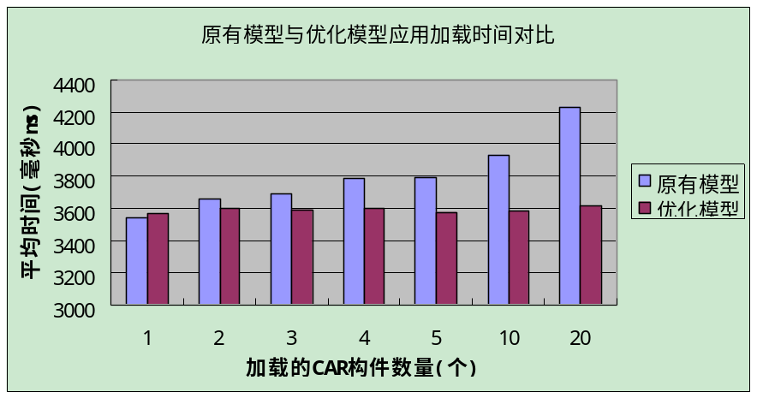
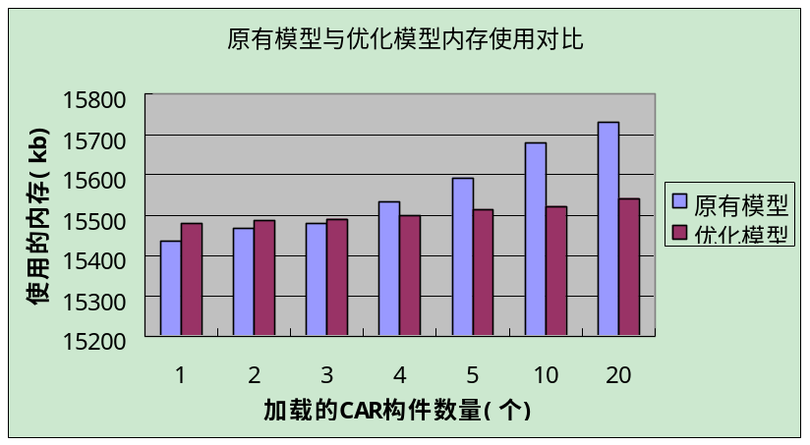
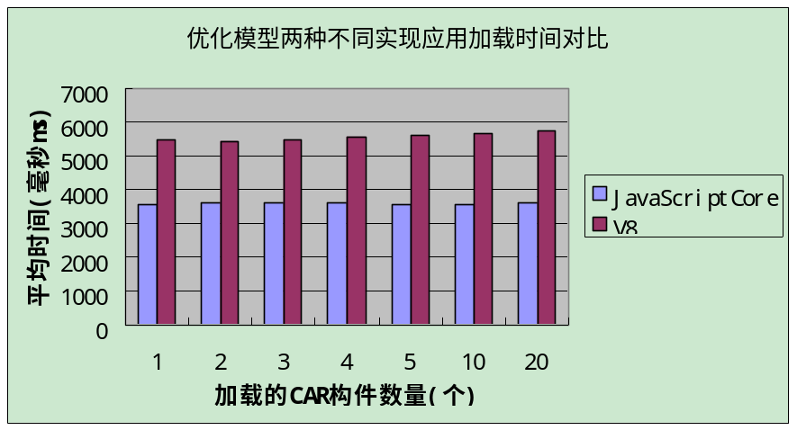
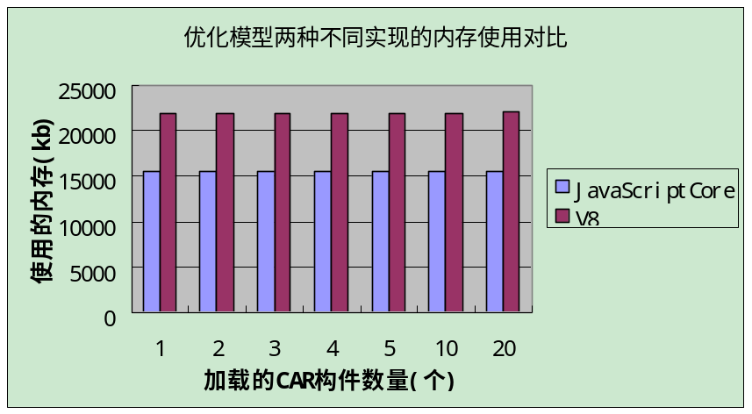
优化模型的实现与性能测试
性能测试

Slide 18
总结和展望
总结和展望
  提高了应用与CAR构件交互时的性能
  加入了全局对象、异常处理机制，使平台特性更加完整
  分离浏览器进程与CAR构件的运行环境

Slide 19
谢谢！
Q & A

